Slide 1
社内SNS開発経過のご報告

Slide 2
目次
第１章 システム化に至った背景
１－１ 会社概要
１－２ 現状と問題点
１－３ 改善案
１－４ メリット
第２章 交流機能のご紹介
２－１ ユーザ検索機能
２－２ アドバイス機能
２－３ チャット機能
２－４ イベントスケジュール機能
第３章 弊社SNSの魅力
３－１ アピールポイント
３－２ 最後に

Slide 3

第１章 システム化に至った背景

Slide 4
１－１ 会社概要
・会社名： 株式会社ナレッジスピード
・代表取締役: 榊 仁
・所在地： 東京
・社員数： 105名
・年間総売上： 30億3500万円
・業務体系： 独立系のシステムインテグレーター

Slide 5
１－２ 現状と問題点
客先で業務を行う社員が多いので、携わる案件や予定もバラバラである
現状
社内イベントを企画しても参加者が少ない
問題点
社員同士の交流が少ない
アドバイスを貰うことが少ない

Slide 6
１－３ 改善案
社内イベントを企画しても参加者が少ない
問題点
社員同士の交流が少ない
アドバイスを貰うことが少ない
気軽に利用できるので、社員同士の交流が増える
改善点
先輩・後輩の隔たりを無くせるので、アドバイスを貰う機会が増える
社内SNS導入

Slide 7
１－４ メリット
社内SNSを導入した他社の実績
発言の敷居が下がる（気軽さ）
埋もれている（見えない）
情報を掘り出す
ディスカッションのスピードが高まる
引用：
社内SNSでコミュニケーションが変わった？ 導入効果はいかに？ Yammer導入レポート
弊社のSNSを導入した場合
新人社員教育
の発展・強化
社内イベント参加人数の増加

Slide 8

第２章 交流機能のご紹介

Slide 9
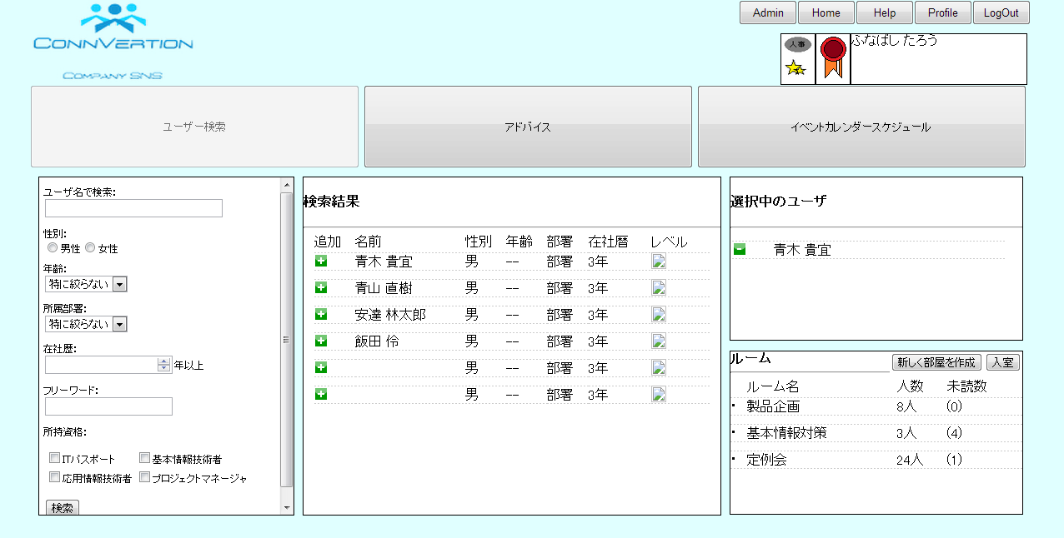
２－１ ユーザ検索機能
学びたい資格や技術を持っている人を探しやすく、アドバイスを貰える
部署や取得資格などで絞り込みをかけられる

Slide 10
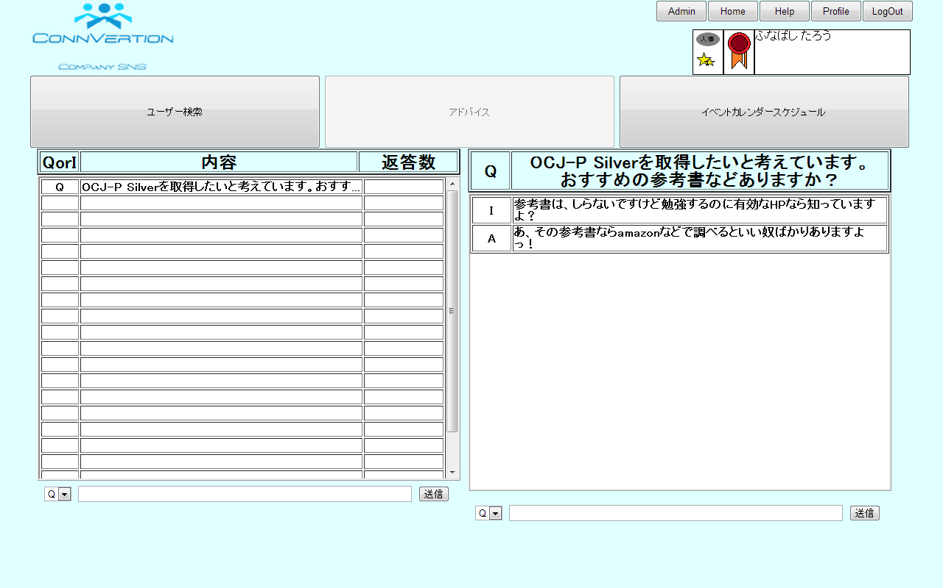
２－２ アドバイス機能
アドバイスを貰いやすくなる
今知りたいこと、わからないことを気軽に聞けるので、新人社員教育の発展・強化につながる
Qは質問
Iは自分から情報を提供
I（○）は質問に対するコメント
A（△）は質問に対する返答

Slide 11
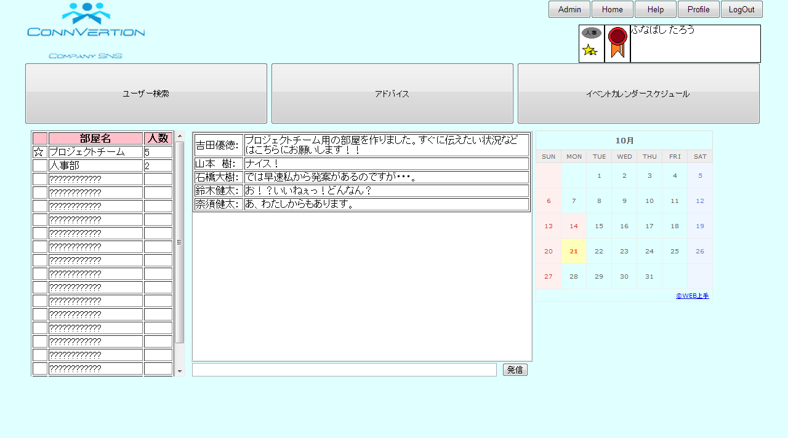
２－３ チャット機能
社員同士の交流や情報交換ができる
ユーザ検索と連動してチャットルームを作成できる
会話しながらスケジュールを確認できるので、今後の予定を立てやすい
プロジェクトチームや部署内で情報交換ができる

Slide 12
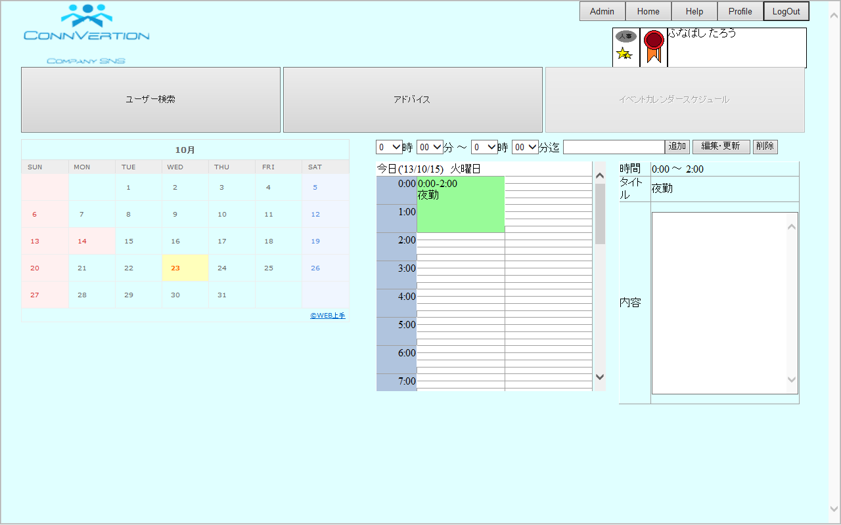
２－４ イベントスケジュール機能
今後の予定を入れたり、会社のイベントを確認できる
右の欄は会社の
イベント一覧で
編集不可能
左の欄は自分の
予定一覧で
編集可能

Slide 13


第３章 弊社SNSの魅力

Slide 14
３－１ アピールポイント
ユーザ検索機能
検定や専門知識を持つユーザを的確に検索することができ、資格取得推進、新人教育の発展につながる
アドバイス機能
先輩と後輩の隔たりをなくし、社員同士の交流を増やすだけではなく、技術力向上や問題解決向上につながる
チャット機能
スケジュールを確認しながら、会話できるので、今後の予定なども立てやすくなる
イベントスケジュール機能
社員のスケジュールを前もって知っておくことで、イベントを決めることができるため、参加人数増加が見込める

Slide 15
３－２ 進捗状況
今後の追加予定の機能一覧
ファイル添付機能
コール＆メール
機能
メッセージ受信
確認機能
最後に
会社全体を活気づけられるに、今後ともにシステム開発を進める所存です

Slide 16
質疑応答に移らせて頂きます

Slide 17
御清聴有難う御座いました

